Slide 1
第三章 图的连通度
割边、割点和块
连通度
应用
图的宽距离和宽直径
yzwang@uestc.edu.cn

Slide 2
考察
u
G₁
G₂
删去任意一条边后仍连通，但删去点u后便不连通
删去任意一条边后便不连通
G₃
G₄
G₃和G₄删去任意一条边或任意一个点后仍连通，但从直观上看，G₄的连通程度比G₃高。

Slide 3
研究图的连通性的意义
图的连通性，主要用来刻画图的连通程度，其意义是
理论意义：图的连通程度的高低，是图结构性质的重要表征，图的许多性质都与其相关，例如：连通图中任意两点间不相交路的条数就与图的连通程度有关。
实际意义：图的连通程度的高低，对应于通信网络“可靠性程度”的高低。
网络可靠性，是指网络运作的好坏程度，即指如计算机网络、通信网络等对某个组成部分崩溃的容忍程度。
网络可靠性， 是用可靠性参数来描述的，其主要分为“确定性参数”与“概率性参数”。

Slide 4
确定性参数主要考虑网络在最坏情况下的可靠性度量，常称为网络拓扑的“容错性度量”，通常用图论概念给出，其中，本章将介绍的图的连通度就是网络确定性参数之一。
近年来，人们又提出了“坚韧度”、“核度”、“整度”等描述网络容错性的参数。
概率性参数主要考虑网络中处理器与信关以随机的、彼此独立的按某种确定性概率损坏的情况下，网络的可靠性度量，常称为网络拓扑的“可靠性度量”。

Slide 5
3.1 割边、割点和块
一、割边及其性质
定义 设e是图G的一条边，若ω(G-e)>ω(G)，则称e为G的割边。
注：若G连通，则割边是指删去后使G不连通的边，故非平凡树的每条边均为割边。
例 下图中，边e₁和e₂为割边，而其余边均不为割边。
e₂
e₁

Slide 6
定理 e是图G的割边当且仅当e不在G的任何圈中。
证明 因结论若在G的含e的连通分支中成立，则必在G中成立，所以我们不妨假定G连通。
必要性 设e=uv是图G的割边，若e含在圈C中，令P=C-e。
易知P是G-e中一条(u, v)路。
任取G-e中两个不同点x和y，因G连通，故G中存在(x, y)路Γ。
若Γ不含e，则Γ 也是G-e中一条(x, y)路；
若Γ含e，用P替换e后也可得到G-e中一条(x, y)路，以上表明G-e连通，这与e是割边矛盾，所以e不在G的任何圈中。

Slide 7
充分性 设e=uv，若e不是G的割边，则G-e仍连通，从而在G-e中存在(u, v) 路P，这样P+e便是G中含e的圈，这与假设“e不在G的任何圈中”矛盾。
所以，e是G的割边。
注：以上定理表明圈中的边一定不是割边，所以删去圈中的边不会破坏图的连通性。
推论 设e是连通图G的任意一条边，若e含在G的某圈中，则G-e仍连通。
例 求证：
(1) 若G的每个顶点的度数均为偶数，则G没有割边;
(2) 若G为k正则二部图(k≥2)，则G无割边。

Slide 8
证明 (1) 若不然，设e=uv为G的割边。
则G-e的含有顶点u(或v)的那个分支中点u(或v)的度数必为奇数，而其余点的度数为偶数，与“度数为奇数的顶点的个数为偶数”相矛盾。
(2) 若不然，设e=uv为G的割边。
假设G₁为G-e的包含顶点u的连通分支，显然G₁中除了点u的度数为k-1外，其余点的度数均为k。
显然G₁仍为偶图，设其二部划分为S和T且|S|=s，|T|=t。
不妨假设S包含顶点u，则
ks-1=|E(G₁)|=kt。
但是因k≥2，所以等式不能成立！因此，e一定不是割边。

Slide 9
二、割点及其性质
定义 图G=(V, E)的顶点v称为割点，如果E可划分为两个非空子集E₁和E₂，使得G[E₁]和G[E₂]恰有一个公共顶点v。
u₁
例 图中点u₁, u₂, u₃和u₄是割
点，其余点均不为割点。
u₂
u₃
u₄
注：(1) 若ω(G-v)>ω(G)，则v必为G的割点。
(2) 若G无环，则v是G的割点当且仅当
ω(G-v)>ω(G)。
(3) 若无环图G连通，则割点是指删去该点使G不连通的
点。

Slide 10
定理 设v是树G的顶点，则v是G的割点当且仅当d(v)>1。
证明 必要性 若不然，有d(v)=1，即v是树叶，显然不可能是割点。
充分性 设顶点v的度数大于1。
设x和y是与v相邻的两点，由树的性质知，只有唯一的路连接x与y，所以G-v分离x与y。因此，v是割点。
定理 设v是无环连通图G的一个顶点，则v是G的割点当且仅当V(G-v)可划分为两个非空顶点子集V₁与V₂，使得对任意的x∈V₁，y∈V₂，点v都在每一条(x, y)路上。
证明 充分性 若v不是图G的割点，那么G-v连通，因此在G-v中存在(x, y)路，当然也是G中一条没有经过点v的(x, y)路。与已知条件矛盾。

Slide 11
必要性 设v是无环连通图G的割点，则G-v至少有两个连通分支。
设V₁是其中一个连通分支的顶点集，V₂为其余顶点构成的集合。
对于任意的x∈V₁，y∈V₂，因在G-v中x与y不连通，而在G中x与y连通，所以点v在图G的每一条(x, y)路上。
例 求证：无环非平凡连通图至少有两个点不是割点。
证明 由于G是无环非平凡连通图，所以存在非平凡生成树。
非平凡生成树至少两片树叶，它们不能为生成树的割点。
显然，它们也不能为G的割点。

Slide 12
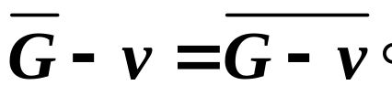
例 求证：恰有两个非割点的连通简单图是一条路。
证明 设T是n阶连通简单图G的任意一棵生成树。
由于G有n-2个割点，所以，T有n-2个割点，因此T只有两片树叶，所以T是一条路。
这说明，G的任意生成树为路。
一个简单图的任意生成树为路，则该图为圈或路。
若为圈，则G没有割点，矛盾！所以G为路。
例 求证：若v是简单图G的割点，则v不是G的补图的割点。
证明 容易验证，

Slide 13
因为v是G的割点，所以 G-v一定不是连通图。从而G-v的补图是连通图。
因此，在G的补图中删去顶点v不会增加图的连通分支数。
所以，v不是G的补图的割点。
三、块及其性质
定义 没有割点的连通图称为块图，简称块。若图G的子图B是块，且G中没有真包含B的子图也是块，则称B是G的块。
注： (1) 仅有一条边的块，要么是割边，要么是环；
(2) 仅有一个点的块，要么是孤立点，要么是环；
(3) 至少有两个点的块无环；
(4) 至少有三个点的块无割边。

Slide 14
例 图G如图(a)所示，G的所有块如图(b)所示。
(a)
(b)
定理 设图G的阶至少为3，则G是块当且仅当G无环并且任意两点都位于同一个圈上。
证明 充分性 此时G显然连通。
假设v是任意一点，x与y是v之外的为任意两点。
x与y在一个圈上，说明x与y之间至少有两条不相交的路。

Slide 15
删去v至多破坏x与y之间的一条路，说明v不是割点。
又因为G无环，所以G是块。
必要性 G显然无环，否则G中存在割点。
下证G中任意两点u和v位于同一圈上，对距离d(u, v)作归纳。
当d(u, v)=1时，由于G是至少有3个点的块，所以，边uv不能为割边。
由割边性质知，uv必然在某圈中。
设结论对距离小于k的任意两点成立。假定u, v为距离等于k的任意两点。
设P是一条最短(u, v)路，w是v前面一点，则d(u, w)=k-1。

Slide 16
由归纳假设知，u与w在同一圈C上。
P₁ Q
x
u w v
C P₂
若v也在C中，则已得到证明。下设v不在C中。
因G是块，无割点，故 G-w仍连通，于是存在一条 (u, v)路Q。设点x是Q与C的最后一个公共点。
点x将C划分为两条(u, x)路P₁和P₂，不妨设w在P₂上。
于是P₁, Q的x到v段，边vw以及P₂的w到u段共同构成一个圈C*，且u与v均在C*上。

Slide 17
推论 设G的阶至少为3，则G是块当且仅当G无孤立点且任意两条边都在同一个圈上。
证明 设G无孤立点且任意两条边都在同一个圈上。此时G无环，因为环和任何一条边都不可能在一个圈上。
此时，必然任意两个点也在同一个圈上，因此G是块。
反之，设G是块。显然G无孤立点。
任取G中两条边e₁和e₂。
在边e₁和e₂上各插入一个新的顶点v₁和v₂，使e₁和e₂均成为两条边，记这样得到的图为G*。
由于G是至少有三个点的块，从而G无割边，因此v₁和v₂必然不是G*的割点，所以G*是阶大于4的块。

Slide 18
因此v₁和v₂在G*的同一个圈上，于是e₁和e₂在G中位于同一个圈上。
定理 点v是图G的割点当且仅当v至少属于G的两个不同的块。
证明 必要性 设v是G的割点。
由割点定义知E(G)可以划分为两个边子集E₁与E₂使得G[E₁]与G[E₂]有唯一公共顶点v。
设B₁与B₂分别是G[E₁]和G[E₂]中包含v的块，显然它们也是G的块。因此v至少属于G的两个不同块。
充分性 设点v属于G的两个不同块B₁和B₂。
如果B₁和B₂其中一个是环，显然v是割点。

Slide 19
现在假设B₁与B₂都不是环。
那么B₁与B₂分别至少有两个顶点。
假如v不是割点，在B₁与B₂中分别找异于v的一个点x与y， 则在G-v中有连接x与y的路P。
显然，B₁∪B₂∪P 无割点。这与B₁与B₂是块矛盾！
注：两个不同块的公共顶点只能是割点，即块与块只能由割点相联结，因此可以通过割点搜寻块。
定义 设G是非平凡连通图，B₁, B₂,…, B_{k}是G的全部块，而v₁, v₂,…, v_{t}是G的全部割点。构作G的块割点树bc(G)：它的顶点是G的块和割点，uv是bc(G)的一条边当且仅当u与v中有一个是G的割点，另一个是该割点联结的块。

Slide 20
例
B₁
B₅
B₁
4
1
B₄
B₅
1
B₂
2
B₃
4
3
B₄
3
B₂
5
2
6
B₇
B₃
6
5
B₇
B₆
B₆
G
bc(G)
注：(1) bc(G)是一个没有圈的连通图，即为树。
(2) 若G本身就是一个块，则bc(G)是平凡图。
(3) 若G本身不是块，则bc(G)至少有三个点并且叶子点
为G的只含一个割点的块。

Slide 21
3.2 连通度
一、连通度和边连通度
定义 给定连通图G， 设V ′是V(G)的顶点子集，若G -V ′不连通，则称V ′为G的顶点割，含有k个顶点的顶点割称为G的k顶点割。G中点数最少的顶点割称为最小点割。
例
u
v
w
G₁
G₂
V₁={u}，V₂={u, v}， V₃={u, v, w}均为G₁的顶点割，其中V₁为1点割，V₂为2点割， V₃为3点割，G₂没有顶点割。

Slide 22
注：(1) 若G是非平凡连通图，则v是G的割点当且仅当{v}是
G的1顶点割。
(2) 完全图没有顶点割，实际上也只有以完全图为生成
子图的图没有顶点割。
定义 对n阶非平凡连通图G，若G存在顶点割，则称G的最小顶点割中的点数为G的连通度；否则称n-1为其连通度。G的连通度符号表示为κ(G)，简记为κ；非连通图或平凡图的连通度定义为0。
连通度也可描述为“使图不连通或成为平凡图，最少需要删去的点数”。
例 (1) κ(K_{n})=n-1；(2) κ(C_{n})=2，其中C_{n}为n圈，n≥3。

Slide 23
例 求下列各图的连通度。
G₁
G₂
G₃
G₄
解 κ(G₁)=1，κ(G₂)=3，κ(G₃)=1，κ(G₄)=2。
定义 若一个图的连通度至少为k，则称该图是k连通的。
注：(1) 非平凡连通图均是1连通的。
(2) 图G是2连通的当且仅当G连通、无割点且至少含有3
个点。
(3) K₂连通、无割点，但连通度为1。

Slide 24
定义 设G为连通图，称使G-E ′不连通的G的边子集E ′为G的边割，含有k条边的边割称为k边割。边数最少的边割称为最小边割。
注：对连通图G，由定义易知， e是G的割边当且仅当{e}是G的1边割。
定义 设G是非平凡连通图，若M是G的最小边割，则称|M|为G的边连通度，记为λ(G)，简记为λ。非连通图或平凡图的边连通度定义为0。
边连通度也可描述为“使图不连通或成为平凡图，最少需要删去的边数”。
例 (1) λ(K_{n})=n-1；(2) λ(C_{n})=2，其中C_{n}为n圈，n≥2。

Slide 25
例
e₁
e₂
λ=1
λ=3
λ=2
λ=3
定义 若一个图的边连通度至少为k，称该图是k边连通的。
注：(1) 非平凡连通图均是1边连通的;
(2) 图G是2边连通的当且仅当G连通、无割边且至少含
有两个点。
v₂
v₅
例 图G是1连通的，1边连通的，
但不是2连通的，2边连通的。
v₃
v₁
v₆
v₄
G

Slide 26
二、连通度的性质
定理 对任意的图G，有
κ(G)≤λ(G)≤δ(G)。
证明 若G为平凡图或不连通，则κ(G)=λ(G)=0，结论显然成立。下设G为非平凡连通图。
对任意的u∈V(G)，由于全体与u相关联的边构成的集合是G的一个边割集，从而推知λ(G)≤δ(G)成立。
下面对λ(G)用归纳法证明κ(G)≤λ(G)。
当λ(G)=1时，κ(G)=λ(G)=1。
设对所有满足λ(G)<k (k≥2)的图G，κ(G)≤λ(G)成立。

Slide 27
假设G为边连通度等于k的任意一个图。
设E ′是G的一个k边割，取e∈E ′。
令H=G-e，则λ(H)=k-1。由归纳假设知，κ(H)≤k-1。
情况1 H含有完全图作为生成子图，则G也如此。此时
κ(G)=|V(G)|-1=|V(H)|-1=κ(H)≤k-1<k=λ(G)。
情况2 H的任意生成子图均不为完全图。
设S是H的一个κ(H)顶点割，于是|S|≤k-1。
若G-S不连通，则κ(G)≤|S|≤k-1<k=λ(G)。
若G-S连通，因H-S不连通，故e是G-S的割边。
此时，若G-S恰含两个点，则 |V(G)|=|S|+2。

Slide 28
于是
κ(G)≤|V(G)|-1=|S|+1≤k=λ(G)。
若G-S至少含3个点，则G-S包含割点v，于是S∪{v}是G的顶点割，从而
κ(G)≤|S∪{v}|≤k=λ(G)。
所以总有
κ(G)≤λ(G)。
例 满足κ(G)<λ(G)<δ(G)的图
κ=1
λ=2
δ=3

Slide 29
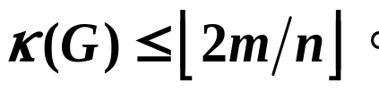
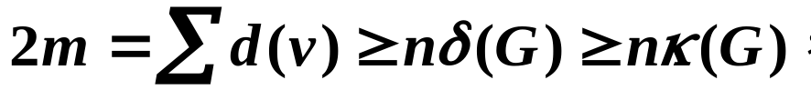
定理 设G是具有m条边的n阶连通图，则
证明 由握手定理
得
引理 设G是n阶简单图，若δ(G)≥ ， 则G必连通。
证明 若G不连通，则G至少有两个连通分支，从而必有一个分支H 满足|V(H)|≤ 。

Slide 30

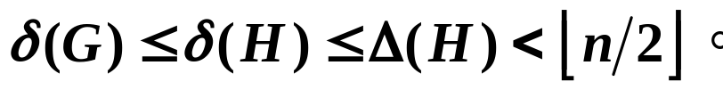
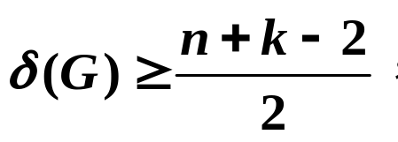
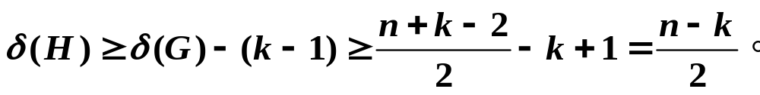
因G是简单图，从而
于是
这与已知矛盾，所以G必连通。
定理 设G是n阶简单图，对正整数k<n，若
则G是k连通的。
证明 任意删去G中k-1个点，记所得之图为H，则

Slide 31
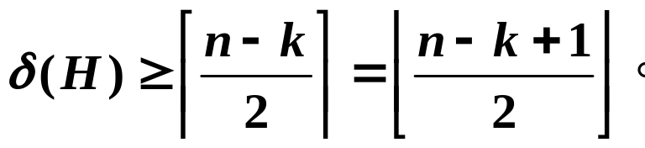
因δ(H)是整数，故
而n-k+1是H的点数，由引理知H是连通的。
所以G是k连通的。
定理 设G是n阶简单图，若δ(G)≥ ，则λ(G)=δ(G)。
证明 显然G是连通的。
若λ(G)≠δ(G)，则λ(G)<δ(G) 。
此时G中存在边割M，满足|M|=λ(G)<δ(G) ，同时G-M是由两个不相交的子图G₁和G₂所构成。

Slide 32
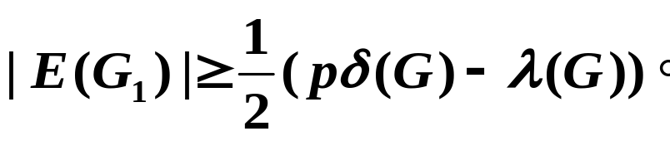
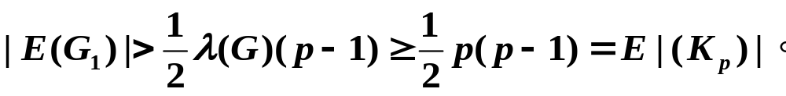
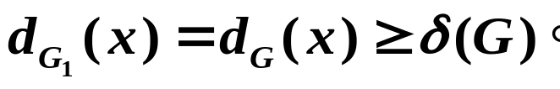
设M中的边和G₁的p个点相关联，显然 p≤λ(G) 。
由握手定理可得
由于δ(G)>λ(G) ，故
上式表明|V(G₁)|>p。
因此G₁中存在只与G₁中的点相邻的点，设此点为x，于是

Slide 33
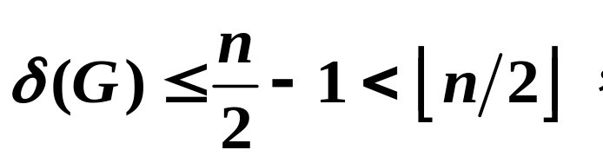
所以，|V(G₁)|≥δ(G)+1。
同理，|V(G₂)|≥δ(G)+1。
于是，n=|V(G₁)|+|V(G₂)|≥2δ(G)+2。
从而
与已知条件矛盾，所以λ(G)=δ(G)。
三、Menger定理
Menger定理是图的连通性问题的核心定理之一，它揭示了图的连通度与不同顶点对间的不相交路的数目之间的关系。

Slide 34
定义 图中两条(x, y)路称为内部不相交的或独立的，如果此两条路仅x和y是其公共点。
定义 设x与y是图G中两个不同点，称一组点（边）分离x与y，是指G中删去这组点（边）后不再有(x, y)路。
例
b
u₁
u₂
a
u₃
u₄
u₅
点集{u₁, u₃}分离点a与b。
边集{u₁b, u₂u₃, u₃u₅}分离点a与b。

Slide 35
定理 (1) 设x和y是图G中的两个不相邻点，则G中分离x和y的
最少点数等于独立的(x, y)路的最大数目。
(2) 设x和y是图G中的两个不同点，则G中分离x和y的最
少边数等于边不重的(x, y)路的最大数目。
例
u₁
v
u
u₂
u₃
u₄
在该图中，独立的(u, v)路的最大条数是2，分离点u与v的最小点集是{u₁, u₂}，包含2个顶点。
在该图中，边不重的(u, v)路的最大条数是3，分离点u与v的最小边集是{u₁v, u₂v, u₂u₃}，包含3条边。

Slide 36
定理 (1) 一个非平凡图G是k (k≥2)连通的当且仅当G的任
意两个不同顶点间至少存在k条独立的路；
(2) 一个非平凡图G是k (k≥2)边连通的当且仅当G的
任意两个不同顶点间至少存在k条边不重的路。
注：上述定理是Whitney在1932年借助Menger定理给出的。这也是人们熟知的所谓的“Menger定理”。
注：由“任意两个不相邻的顶点之间存在k条独立的路”必能推出“任意两个相邻的顶点之间也存在k条独立的路”。
例 设G是k连通图，S是由G中任意k个顶点构成的集合。若图H是由G通过添加一个新点w以及连接w到S中所有顶点得到的新图，求证：H是k连通的。
证明 首先，分离属于G的两个不相邻顶点至少需要k个点。
Notes:
6

Slide 37
其次，分离w与G的不属于S的顶点至少需要k个点。
因此，分离H中任意两个不相邻的顶点至少需要k个点，从而，H中任意两个不相邻的顶点间至少存在k条独立的路。
所以，H中任意两个不同顶点间至少存在k条独立的路，因此H是k连通的。
推论 设G是阶数至少为3的图，则以下三个命题等价：
(1) G是2连通的无环图；
(2) G无环且任意两点都位于同一个圈上；
(3) G无孤立点且任意两条边都在同一个圈上。
证明 (1)⇒(2) 因为G是2连通的，则G的任意两个顶点间存在两条独立的路P₁与P₂，显然P₁与P₂构成包含这两个顶点的一个圈。

Slide 38
(2)⇒(3) G中显然没有孤立点。
设e₁与e₂是G的任意两条边，在e₁与e₂上分别添加两点u与v得图H，不难证明H是2连通图。
因此，H的任意两个顶点在同一个圈上，即u与v在H的同一个圈上，从而e₁与e₂在G的同一个圈上。
(3)⇒(1) G显然无环，因为环和任何一条边不在同一个圈上。
设u与v是图G的任意两个不相邻顶点，由于G无孤立点，所以可设e₁, e₂分别与u, v相关联。
因为e₁, e₂在同一个圈上，所以u与v在同一个圈上，因此分离u与v至少要删去两个点，即G是2连通的。

Slide 39
3.3 应用
一个通讯网络可以模型化为一个图，图中的点代表通讯站，边代表通讯线。这样，图的点（边）连通度对应了网络中容许失灵的通讯站（线）数目的一个界限。即图的连通度对应系统的可靠性。
问题：如何构造出在给定可靠性的条件下使成本尽量低的系统?
图论模型：对一个赋权图G，试确定G的一个具有最小权的k 连通生成子图。
注：(1) 对k=1，此问题即为求最小生成树的问题；
(2) 对k>1，这是一个还未解决的困难问题。

Slide 40
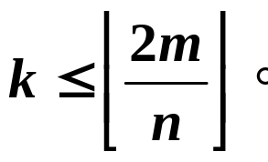
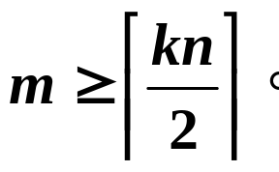
当G是完全图，各边的权均为1的特殊情况，问题是有解的。此时即求边数最少的具有n个顶点的k连通图G。
由前面定理知，m条边的n阶k连通图满足
因此
所以若能构造出边数达到 的n阶k连通图，则边数将已达到最少。
1962年，数学家Harary构造了这类图H_{k, n}，称为Harary图。

Slide 41
H_{k, n}的构造
设V(H_{k, n})={0, 1, 2…, n-1}。
情况1. k为偶，设 k=2r。此时0与 1, 2,…, r 连线；1与2, 3,…, r+1连线；…；n-1与0, 1,…, r-1连线。如下图中的H4, 8 所示。
情况2. k=2r+1，n为偶。先作H_{2r, n} ，再在i与(i+n/2)间添加边 i(i+n/2) (0≤i<n/2)。如下图中的H_{5, 8} 所示。
7
0
7
0
6
1
6
1
5
2
5
2
4
3
4
3
H_{4, 8}
H_{5, 8}

Slide 42
情况3. k=2r+1，n为奇。先作H_{2r, n}，再在0和(n-1)/2， (n+1)/2，以及i和i+(n+1)/2 (1≤i<(n-1)/2)间添加边。如下图中的H_{5, 9}所示。
0
8
1
7
2
6
3
5
4
H_{5, 9}
可以证明：H_{k, n}是k连通的。

Slide 43
3.4 图的宽距离和宽直径
一、问题背景
分析评价互联网络的性能有多个指标，如网络的开销(通信与材料开销)， 网络的容错性(连通性)，网络中信息传递的传输延迟等。
所谓传输延迟，又称为时间延迟，是指信息从信息源传到目的地所需要的时间。
如何度量网络的传输延迟？
信息从信息源到目的地需要经过若干中间站存储和转发。因此，信息传输延迟可以用图的顶点间距离来度量。当然，每条边的长度可以定义为1。

Slide 44
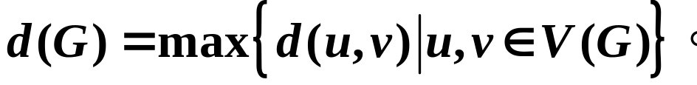
于是，网络的最大通信延迟可以通过图的直径来度量。图的直径定义为：
例 d(P_{n})=n-1， d(C_{n})=└n/2┘，d(K_{n})=1。
在信息的单路径传输中，分析通信延迟，只需要考虑网络的直径即可。但是，如果要一次传输的信息量较大，远远超出链路带宽，就需要所谓的分包传送。
分包传送，就是按照带宽要求，把信息在起点进行分割打包，每个信息小包按照若干内部不交路从起点传到终点。
上世纪90年代初，D. Frank Hsu等图论学者和一些计算机专家从图论角度对信息分包传送的若干问题展开研究。

Slide 45
研究的典型问题是：
(1) 分包传送的通信延迟度量；
(2) 分包传送的路由选择，即网络中平行寻径算法；
(3) 互联网络的设计与网络结构分析问题；
(4) 基于分包传送下互联网络的容错分析。
为了描述通信延迟，D. Frank Hsu等拓展了图的普通距离和普通直径的概念，提出了用宽距离来描述点对间信息传递的通信延迟，用所谓的宽直径来描述网络的最大通信延迟。
由此而形成的组合网络理论研究成为最近几十年来图论和通信网络相结合的热点研究问题。

Slide 46
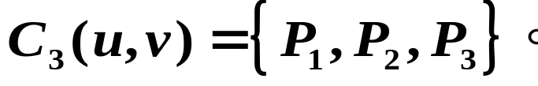
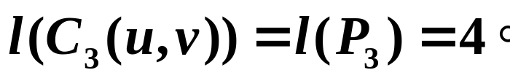
二、宽直径
定义 设x和y是图G中两个不同点，C_{w} (x, y)表示G中w条独立的(x, y)路构成的路族，称之为x-y容器，简称容器；w称为该容器的宽度。容器C_{w} (x, y)中最长路的路长定义为该容器的长度，记为l (C_{w}(x, y))。
P₁
v
例
P₂
u
G
P₃
在该图中，G的一个宽度为3的u-v容器为：
该容器的长度为：

Slide 47
定义 设x, y∈V(G)，定义x与y间所有宽度为w的容器的长度的最小值为x与y的w宽距离，记为d_{w}(x , y)。即
例
P₁
v
P₂
u
G
P₃
在该图中，u与v间的3宽距离为：

Slide 48
定义 设G是w连通的，G的所有点对间的w宽距离的最大值，称为G的w宽直径，记为d_{w} (G)。即
注：1宽距离就是普通距离，1宽直径就是普通直径。
注：若图G是k连通的, G中任意两点间均存在k条内部不相交的路, 所以k连通图的k宽直径, k-1宽直径,…, 1宽直径均存在。
例 求n点圈C_{n}和n阶完全图K_{n}的宽直径，其中n≥3。
分析：对于C_{n}来说，连通度为2，因此，可以求它的1宽直径和2宽直径；而对于K_{n}来说，连通度是n-1，所以，可以考虑它的1到n-1宽直径。

Slide 49
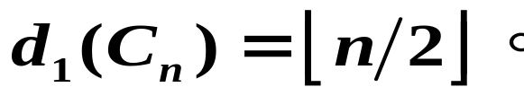
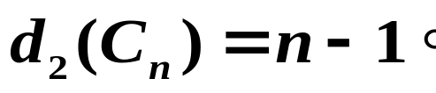
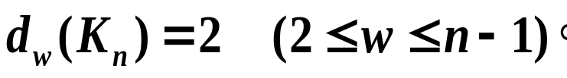
解：(1) 显然
因为C_{n}中任意点对间只有一个唯一的宽度为2的容器，点对间的2宽距离就是该点对的唯一容器的长度。当x与y相邻时，容器的长度最长为n-1, 所以，由宽直径定义得：
(2) 显然，d₁(K_{n})=1。
对于任意的w (2≤w≤n-1)，任意点对间的w宽距离为2。
所以，有

Slide 50

注：从定义看出，对一般图来说，计算w宽直径是一件很困难的工作。
对宽直径的研究，主要有两方面：
(1) 对一般图而言，研究w宽直径的界；
(2) 根据各种互联网络的结构特征，确定其宽直径。
定理 对于任意连通图G，若图G的w宽直径存在，则
定理 设G是n阶w连通图(w≥2)，则
而且上界和下界都能达到。

Slide 51
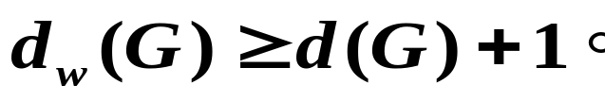
定理 设G是w连通w正则图(w≥2)，则

Slide 52
Thank you!

